Slide 1

Государственное бюджетное учреждение, осуществляющее психолого-педагогическую
и медико-социальную помощь «Центр диагностики и консультирования» Краснодарского края
Взаимодействие специалистов образовательных организаций в рамках профилактической работы
Коровина Марина Александровна
педагог-психолог
ГБУ «Центр диагностики и консультирования» КК

Slide 2

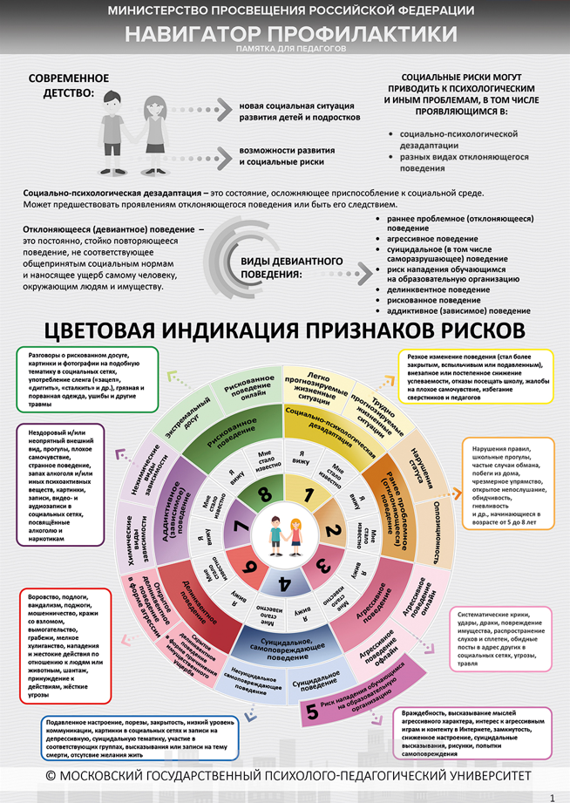
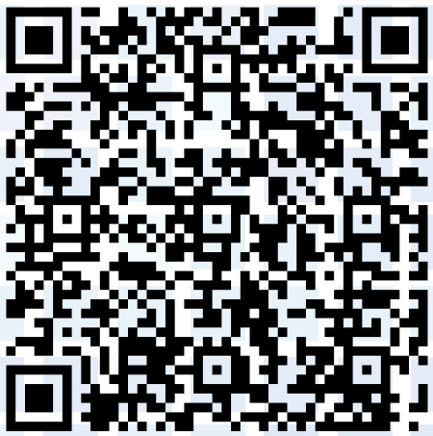
Навигатор профилактики (версия 2022)
(Письмо Минпросвещения России от 13 декабря 2022 г. № 07-8351
Социально-психологическая дезадаптация
Раннее проблемное (отклоняющееся) поведение
Агрессивное поведение
Суицидальное, самоповреждающее поведение
Риск нападения обучающимся на ОО
Делинквентное поведение
Аддиктивное (зависимое) поведение
Рискованное поведение

Slide 3
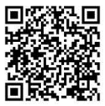
Навигатор профилактики виктимизации детей и подростков
Версия 1.0 (2024 год)
Алгоритмы для педагогов, специалистов:
Ребенок сообщает о ситуации физического насилия, оставления в опасности
Специалист предполагает, что в отношении ребенка было совершено физическое насилие
Родитель ребенка обращается к специалисту и сообщает о ситуации физического насилия
Ребенок является свидетелем ситуации насилия или жестокого обращения
Ребенок сообщает о ситуации травли или кибертравли либо находится в такой ситуации
Ребенок сообщил о случае совершенного в отношении него сексуального насилия или злоупотребления
Специалист обнаружил признаки, предполагающие возможное сексуальное насилие или злоупотребление в отношении ребенка
Алгоритм действий родителя или иного члена семьи, когда ребенок сообщил о случае совершенного в отношении него сексуального насилия или злоупотребления

Slide 4
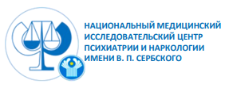

Навигатор профилактики социальных рисков детства в цифровой среде
Версия 1.0 (2025 год)
Памятки:
По социально-психологической дезадаптации и психоэмоциональному напряжению у детей и подростков
По киберагрессивному поведению
По киберделинквентному поведению
По кибервиктимному поведению
По кибервиктимно-делинкветному поведению
По киберсамоповреждающему и киберсуицидальному поведению
По кибераддиктивному поведению
По киберрискованному поведению

Slide 5
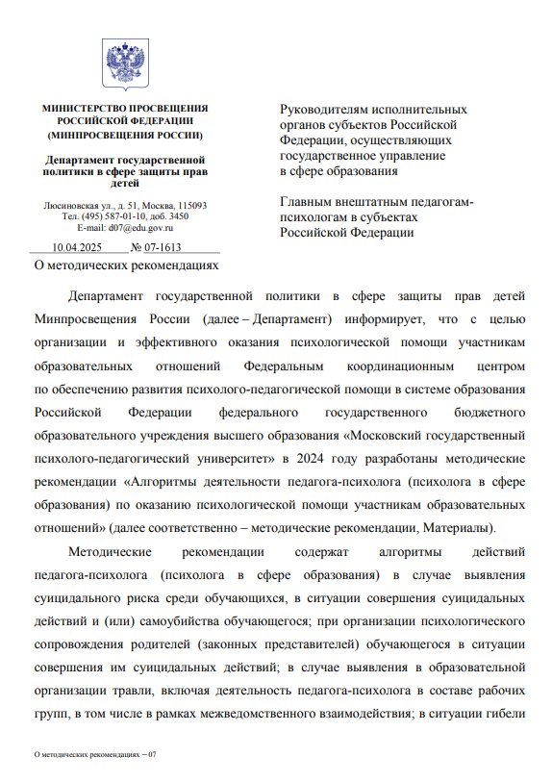

Алгоритмы деятельности педагога-психолога по оказанию психологической помощи участникам образовательных
отношений
Письмо Министерства просвещения Российской федерации «О методических рекомендациях» (№ 07-1613 от 10.04.2025 г.)
Методические рекомендации для оказания экстренной и кризисной психологической помощи участникам образовательных отношений. Позволяют снизить психоэмоциональное напряжение специалиста, оказывающего помощь, и организовать целенаправленную и последовательную деятельность в сложных ситуациях
Алгоритмы действий педагога-психолога в случае выявления суицидального риска и совершения суицидальных действий обучающимся
Алгоритмы организации психолого-педагогического сопровождения участников образовательных отношений в ситуации травли в образовательной среде
Алгоритм действий педагога-психолога в ситуации гибели близких и родственников обучающегося

Slide 6
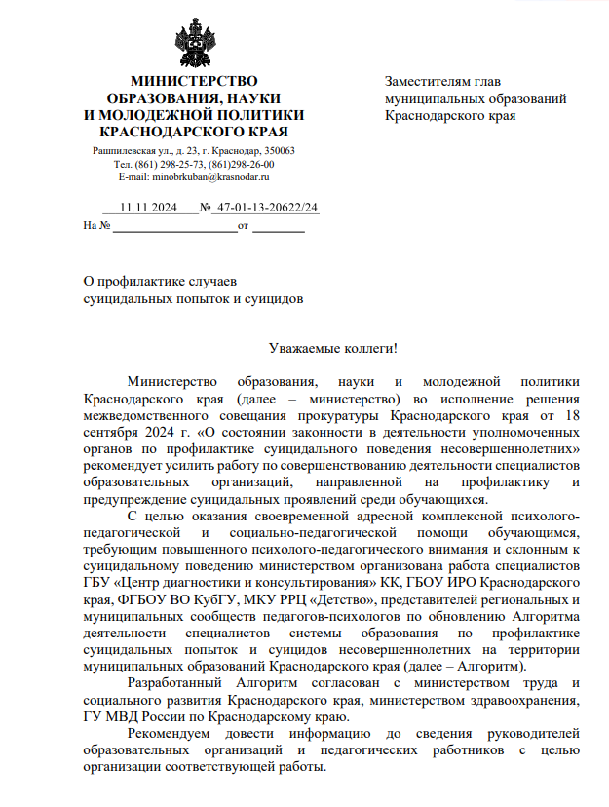
Алгоритм деятельности специалистов системы образования по профилактике суицидальных попыток и суицидов несовершеннолетних на территории муниципальных образований Краснодарского края
Постановления комиссии по делам несовершеннолетних и защите их прав при администрации Краснодарского края (Письмо № 204-02-07-39574/24 от 20.12.2024 г.)
Письмо министерства образования, науки и молодежной политики Краснодарского края «О профилактике случаев суицидальных попыток и суицидов» (№ 47-01-13-20622/24 от 11.11.2024 г.)
Профилактическая работа со всеми участниками образовательного процесса (первичная профилактика)
Раннее выявление обучающихся с факторами высокого риска совершения суицидальных действий
Организация индивидуальной профилактической работы с обучающимися оказавшимся в зоне потенциального риска (вторичная профилактика)
Порядок действий специалистов системы образования сопровождения по факту суицидальной попытки (третичная профилактика)
Порядок действий специалистов системы образования сопровождения по факту завершенного суицида (третичная профилактика)

Slide 7
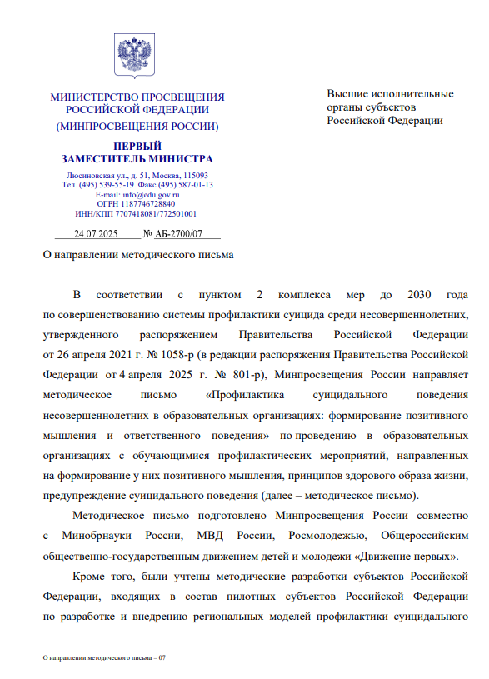
Методическое письмо «Профилактика суицидального поведения несовершеннолетних в образовательных организациях: формирование позитивного мышления и ответственного поведения»
Письмо Министерства просвещения Российской федерации «О направлении методического письма» (№ АБ-2700/07 от 24.07.2025 г.)
Для руководителей, педагогов-психологов (психологов в сфере образования), социальных педагогов, классных руководителей и иных педагогических работников общеобразовательных и профессиональных образовательных организаций
Основы воспитания психически здоровой, устойчивой личности
Факторы суицидального риска у детей и подростков и защитные механизмы
Профилактика агрессивного, аутоагрессивного, суицидального поведения детей: федеральные ресурсы и региональный опыт

Slide 8
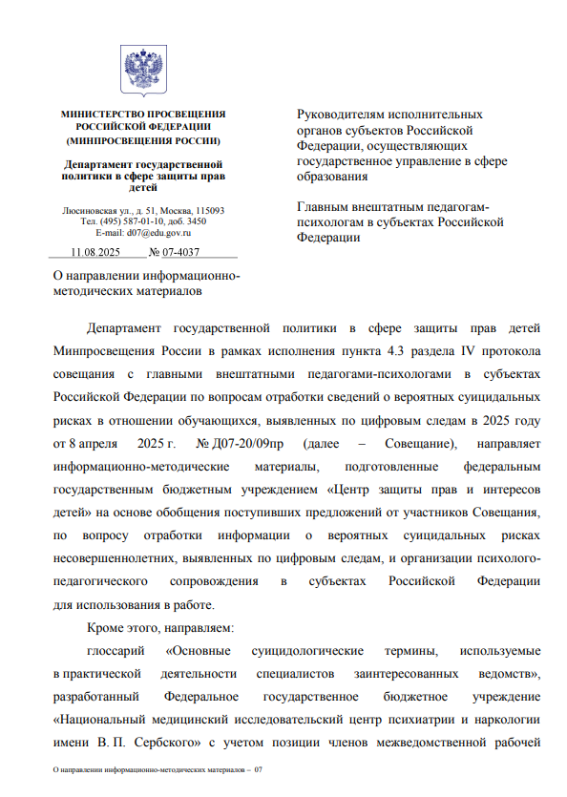
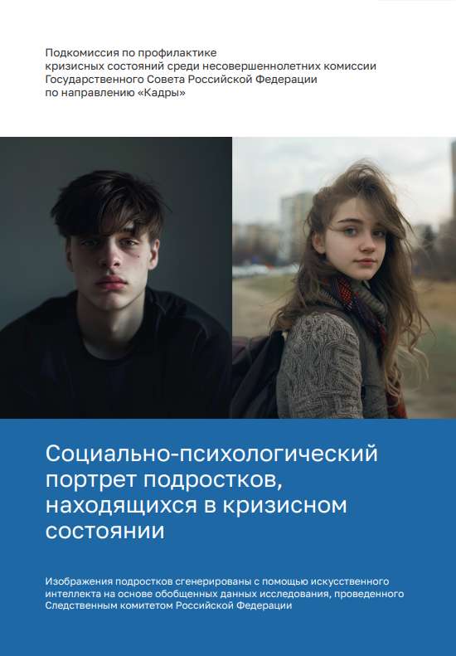

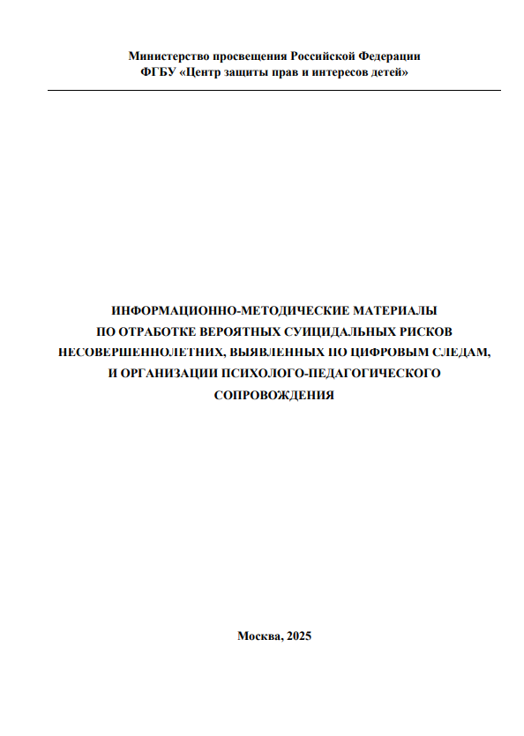
Информационно-методические материалы по вопросам отработки сведений о вероятных суицидальных рисках
Письмо Министерства просвещения Российской федерации «О направлении информационно-методических материалов» (№ 07-4037 от 11.08.2025 г.)

Slide 9
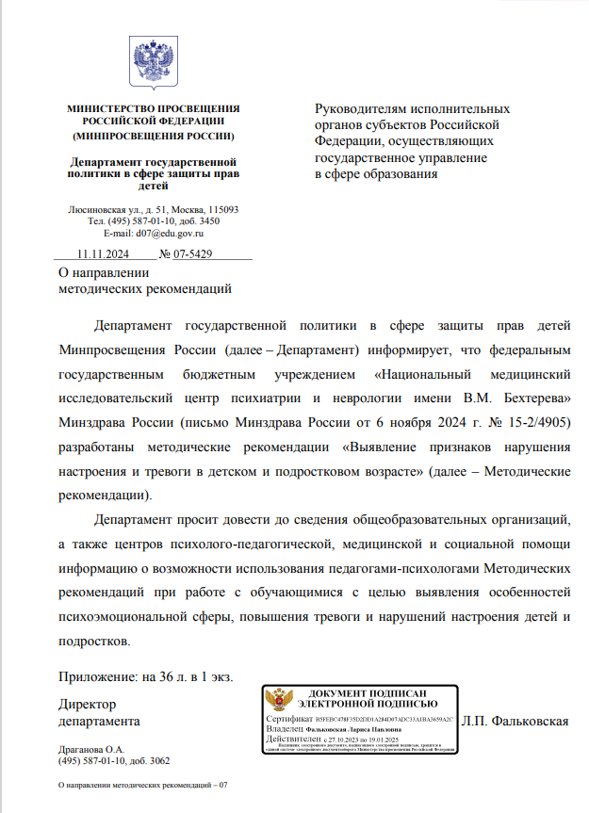
Методические рекомендации
«Выявление признаков нарушения
настроения и тревоги в детском и подростковом возрасте»
Письмо Министерства просвещения Российской федерации «О направлении методических рекомендаций» (№ 07-5429 от 11.11.2024 г.)
Факторы, способствующие повышению тревоги и нарушениям настроения в детском и подростковом возрасте
Возрастные особенности проявлений изменений настроения и уровня тревоги
Особенности психического развития детей в возрасте от 3 до 7 лет
Особенности психического развития детей школьного возраста (детство, отрочество)
Выявление в детских коллективах детей с эмоциональной лабильностью и высоким уровнем тревоги
Методы диагностики и коррекции
Профилактика возникновения колебаний настроения и повышенной тревоги у детей и подростков

Slide 10
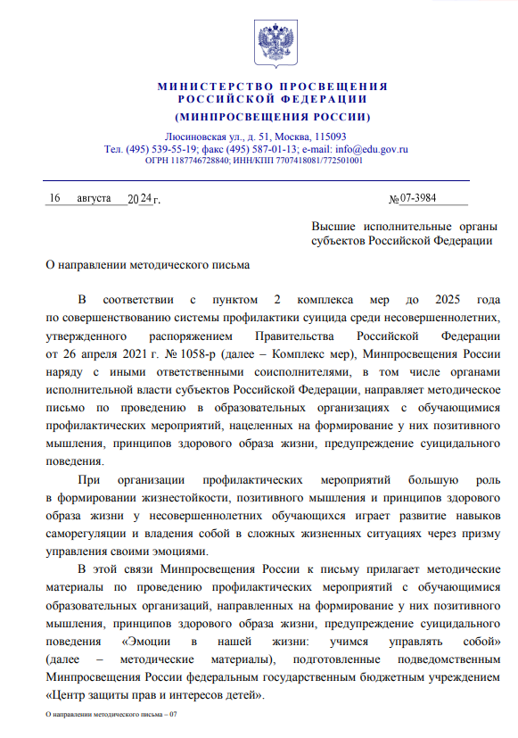

Методические рекомендации
«Позитивное мышление, эмоции, жизнестойкость:
учимся управлять собой»
Письмо Министерства просвещения Российской федерации «О направлении методического письма» (№ 07-3984 от 16.08.2024 г.)
Методические материалы по проведению профилактических мероприятий с обучающимися образовательных организаций, направленных на формирование у них позитивного мышления, принципов здорового образа жизни, предупреждение суицидального поведения
Развитие эмоциональных навыков обучающихся
Примеры упражнений:
на развитие способности осознавать свои эмоции, управлять ими
для выстраивания межличностных коммуникаций
Методические ресурсы
Сценарии педагогических советов, родительских собраний

Slide 11
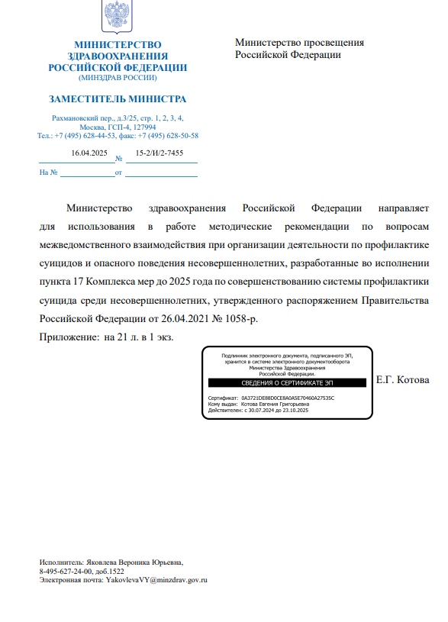
Методические рекомендации
по вопросам межведомственного взаимодействия
при организации деятельности по профилактике суицидов
и опасного поведения несовершеннолетних
Письмо Министерства здравоохранения Российской федерации (№ 15-2/И/2-7455 от 16.04.2025 г.)
Организационная модель межведомственного взаимодействия с целью охраны психического здоровья детей и подростков и профилактики суицидального поведения
Памятка для педагогов по превенции самоубийств среди обучающихся
Порядок оценки поведенческих реакций несовершеннолетнего при индивидуальной беседе
Основные формы проявления и характерные признаки нервно-психической неустойчивости
Памятка для педагогов о факторах суицидального риска обучающихся
Признаки суицидального, самоповреждающего поведения обучающихся
Признаки рискованного / опасного / экстремального поведения в онлайн и офлайн среде

Slide 12
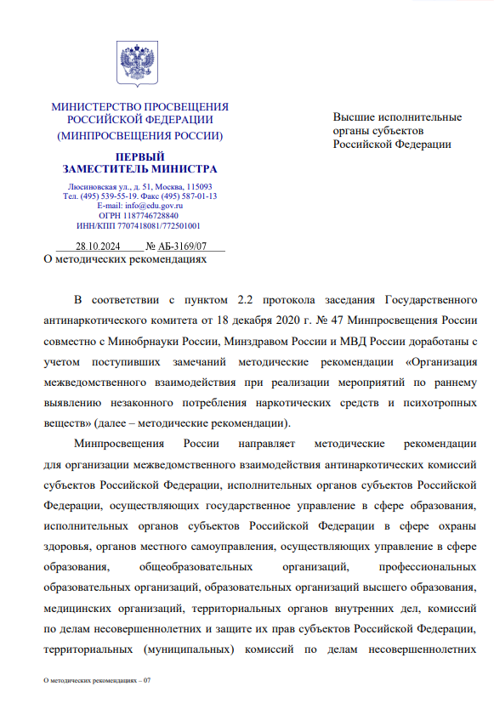

Методические рекомендации
«Организация межведомственного взаимодействия при реализации мероприятий по раннему выявлению незаконного потребления наркотических средств и психотропных веществ»
Письмо Министерства просвещения Российской федерации «О методических рекомендациях» (№ АБ-3169/07 от 28.10.2024 г.)
Организация межведомственного взаимодействия при реализации мероприятий по раннему выявлению незаконного потребления наркотических средств и психотропных веществ среди обучающихся
Формы межведомственного взаимодействия
Алгоритм межведомственного взаимодействия при реализации мероприятий по раннему выявлению незаконного потребления наркотических средств и психотропных веществ среди обучающихся
Первый этап: СПТ
Второй этап: профилактические медицинские осмотры
Взаимодействие по итогам проведения СПТ и мед. осмотров

Slide 13



Методические рекомендации по профилактике компьютерной зависимости, оценке рисков в Интернете

Slide 14

Организация индивидуальной профилактической работы
с отдельными категориями несовершеннолетних обучающихся
в общеобразовательных организациях: деятельность социального педагога
Проведение индивидуальной профилактической работы:
социальный педагог – классный руководитель – семья
использование ресурсов совета профилактики
участие членов психолого-педагогического консилиума общеобразовательной организации в психолого-педагогическом сопровождении отдельных категорий несовершеннолетних
Применение кейс-технологий (работа со случаем)
Приложения

Slide 15
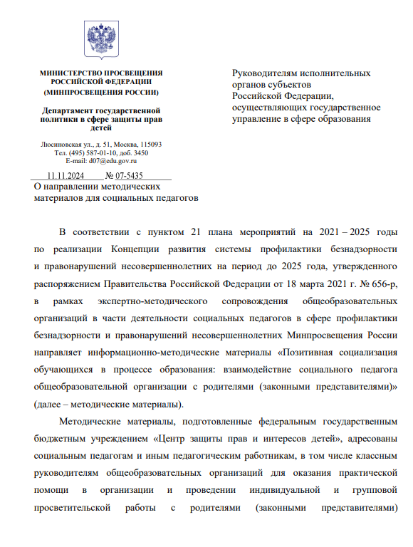

Методические рекомендации по взаимодействию социального педагога с родителями
Письмо Министерства просвещения Российской федерации «О направлении методических материалов для социальных педагогов» (№ 07-5453 от 11.11.2024 г.)
Социально-педагогическая деятельность социального педагога общеобразовательной организации, взаимодействие с родителями (законными представителями) обучающихся, просветительская работа
Приложение. Примеры родительских собраний, просветительской, тренинговой работы
(+ упражнения, рекомендации)
«Детская агрессивность и ее причины. Как вести себя с агрессивным ребенком» (1-4 класс)
«Психологические особенности и варианты детской агрессивности» (5-6 класс)
«Контрольная для взрослых. Агрессия: ее причины и последствия» (7-8 класс)
«Легко ли быть молодым… о подростковой агрессии» (9-11 класс)

Slide 16

Эффективные модели и практики профилактической работы
Модели и практики воспитательной работы
Модели и практики профилактической работы:
Информационная безопасность и медиаграмотность
Работа с родителями и семьей
Профилактика девиантного и деструктивного поведения
Профилактика аддиктивного поведения
Профилактика суицидального поведения
Безопасность образовательной среды. Профилактика буллинга. Работа службы медиации (примирения)
Работа с подростками, состоящими на профилактическом учете, вступившими в конфликт с законом
Профилактика экстремизма и терроризма
Работа с обучающимися группы социального риска, находящимися в трудной жизненной ситуации (ТЖС)
Профилактика дезадаптации, развитие личностных качеств и ценностных ориентиров
Повышение профессиональной компетентности педагогов, наставничество и профилактика эмоционального выгорания
Формирование гендерной идентичности и половое воспитание (в т.ч. ВИЧ/СПИД)

Slide 17


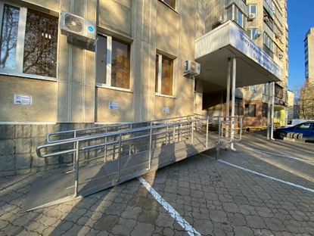
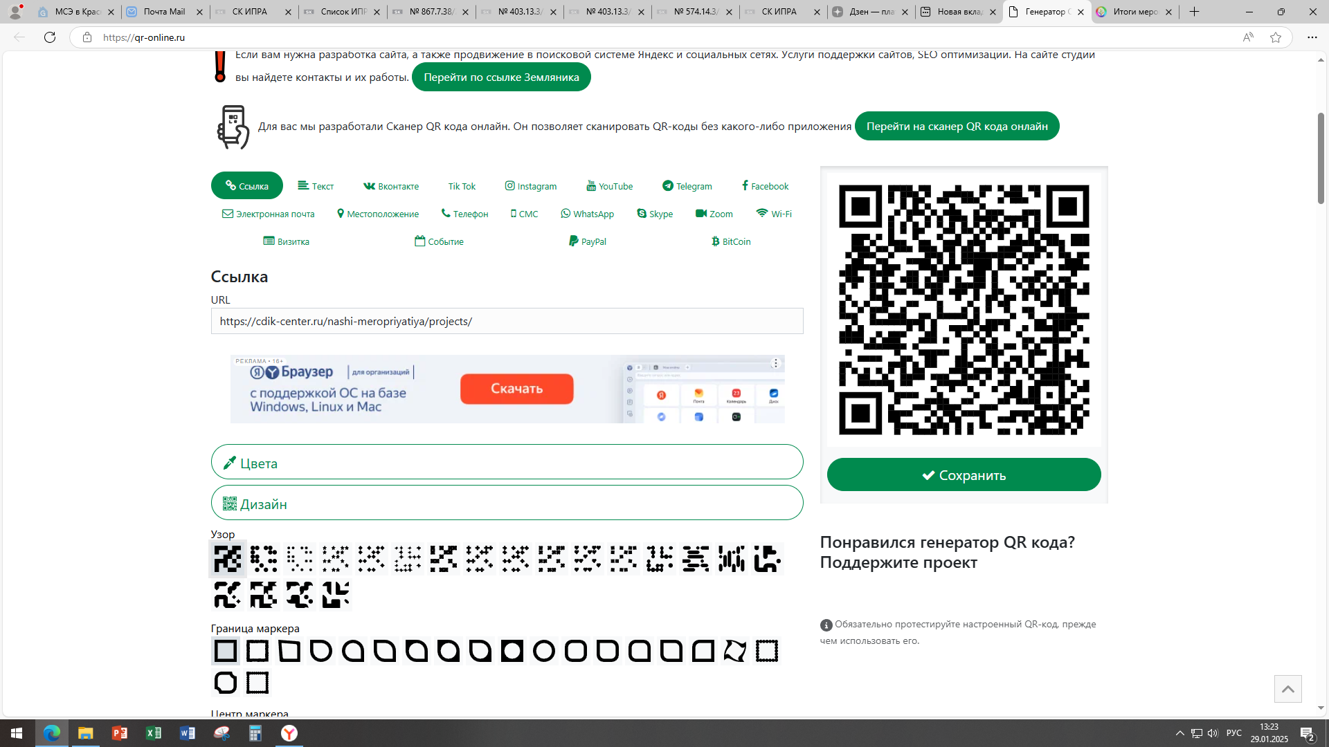
Государственное бюджетное учреждение, осуществляющее психолого-педагогическую и медико-социальную помощь «Центр диагностики и консультирования» Краснодарского края
г. Краснодар, ул. Линейная, 57
тел. 8 (861) 992-66-73
http://cdik-center.ru/
эл. почта: diagn.prof@bk.ru

